Slide 1
기존 캐릭터 개선

Slide 2
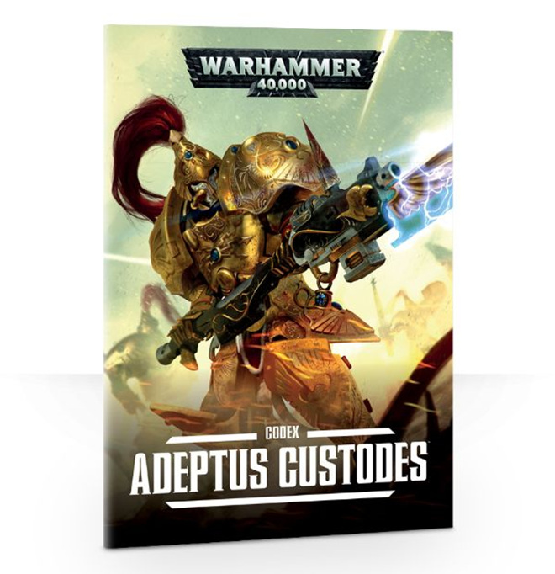
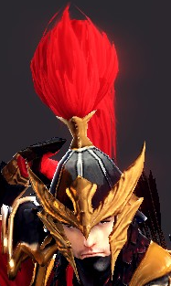
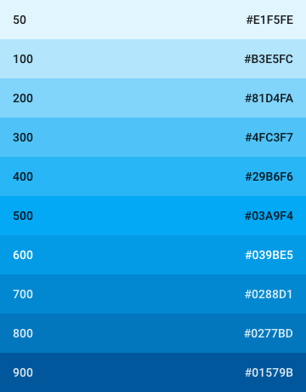
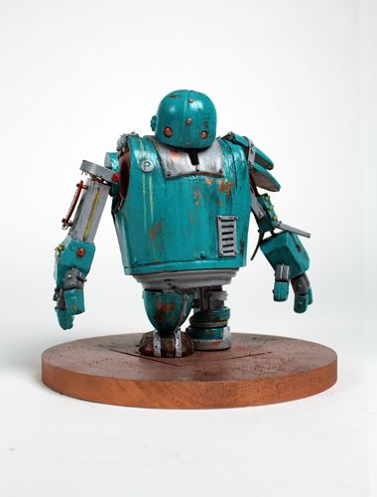
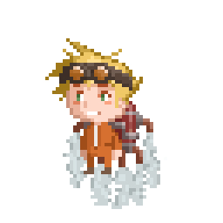
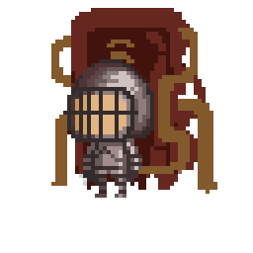
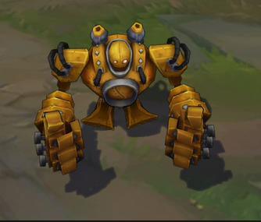
머리 위에 푸른색 술 추가
회색에 파랑 색 포인트(아래 색으로)
팔을 크고 길게 키워주세요, 몸체, 다리보다 어깨, 팔이 큰 형태로
거대한 사이즈와 더불어서 팔이 강조되었으면 합니다.
캐릭터 자체의 크기가 다른 캐릭터보다 1.5배 큰 것으로 설정
(현재는 본체가 아니라 백팩이 커서 더 큰것)
백팩 사이즈는 기존보다 절반정도로 줄여도 될것 같습니다.

Slide 3
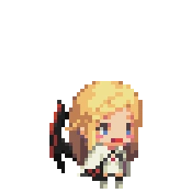
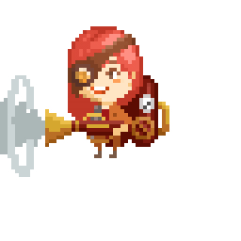
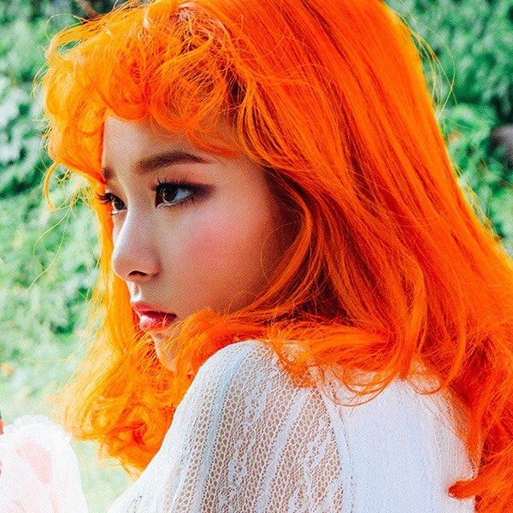
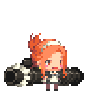
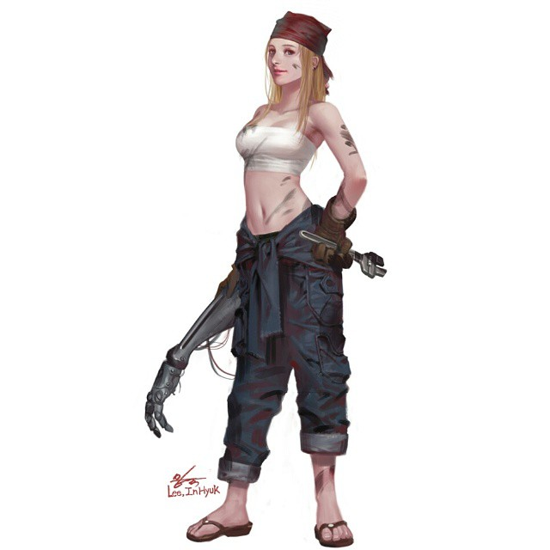
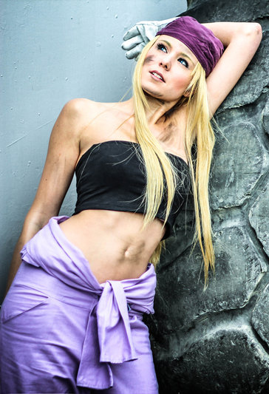
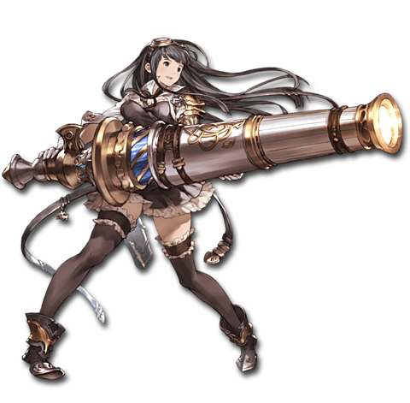
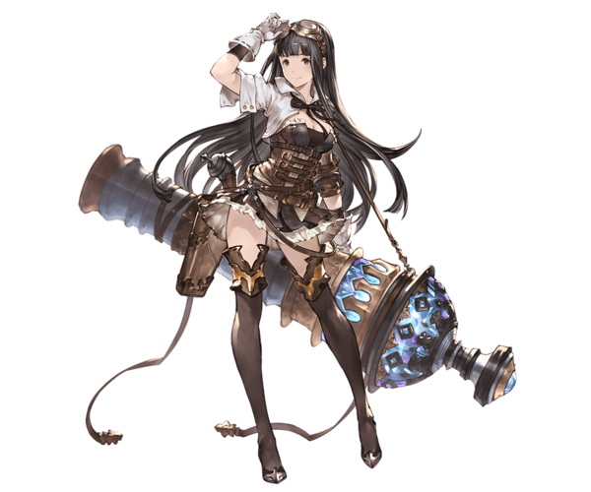
고글 없애고 앞머리에 땋은 형태의 디테일 추가, 머리색은 주황색으로
의상은 아예 탱크탑에 작업복을 허리에 두른 형태로 변경
(상의 탱크탑은 검정, 하의는 짙은 회색)
걷기 및 스탠딩 모션때는 등에 메고 다니다
발사시, 부스터 사용시에만 꺼내서 발사하는 형태로
백팩 없애고 총의 사이즈를 크게 키움
대포 같은 형태로 어레인지

Slide 4
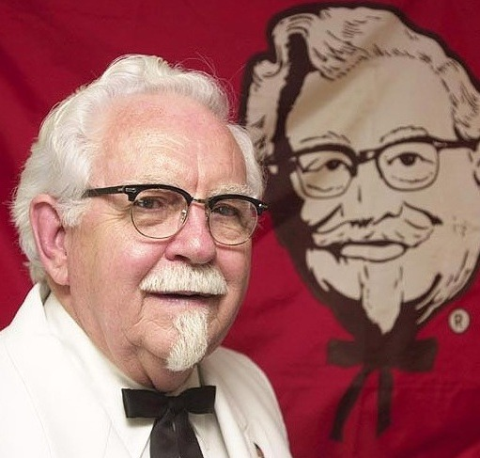
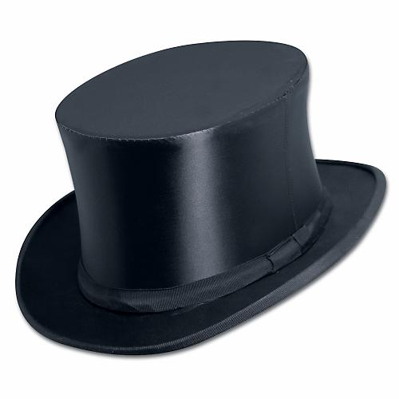
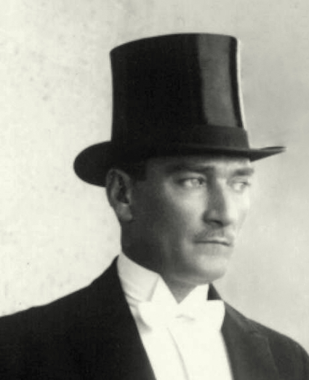
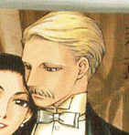
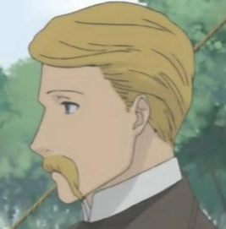
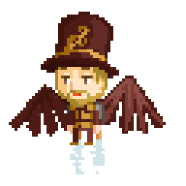
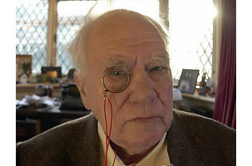
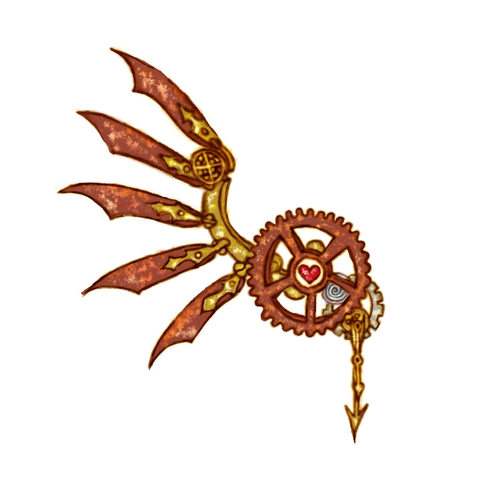
모자는 조금 높이를 줄이고 챙을 살짝 구부린 형태로 변경
(사진 형태랑 똑같게 만들어 주세요)
노신사 느낌이 나도록
수염 및 머리카락 색은 전부 흰색으로 해주세요
좀 더 단정한 형태의 카이져 수염으로 변경
수염이 아이덴티티가 될 수 있도록 사이즈가 크게(얼굴의 1/4크기)
왼쪽 눈에 단안경(외알안경)을 끼웠으면 합니다.
날개 이음부에 톱니바퀴 모양의 장식 추가

Slide 5
신규 캐릭터 컨셉
(더 매력적인 컨셉이 있으면 기존 캐릭터 대체)

Slide 6
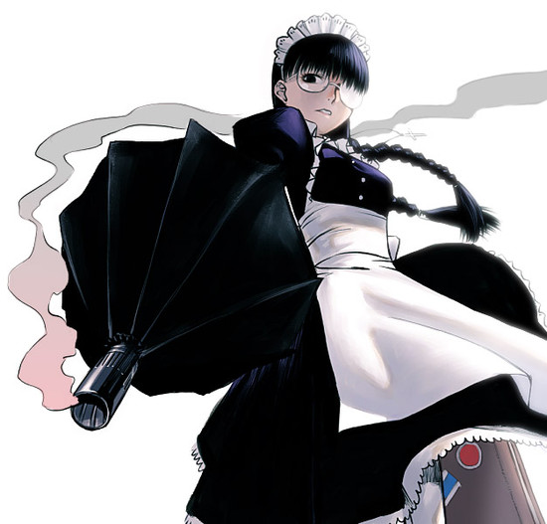
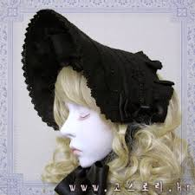
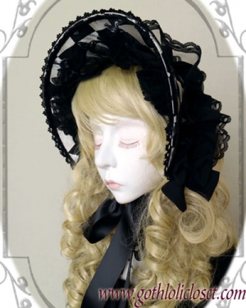
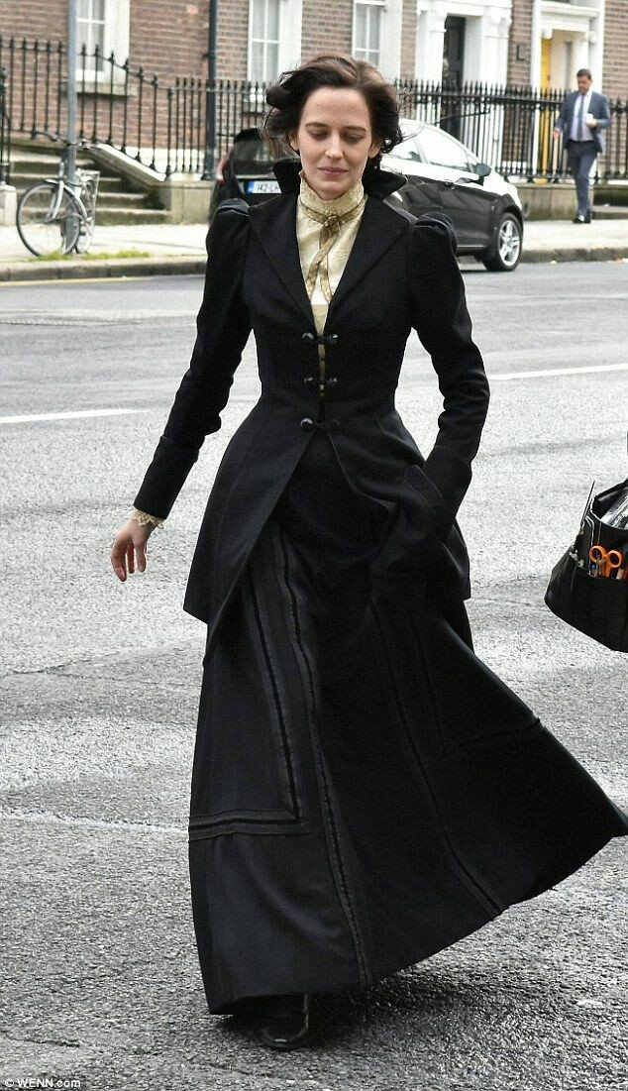
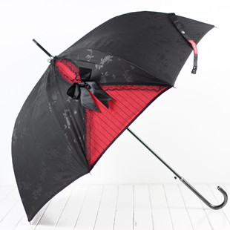
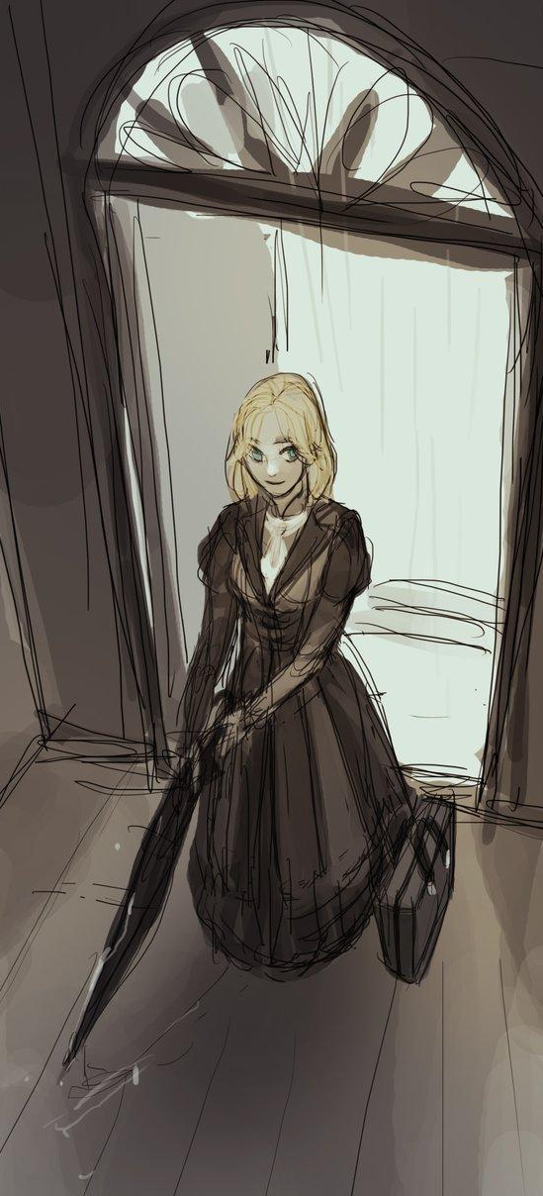
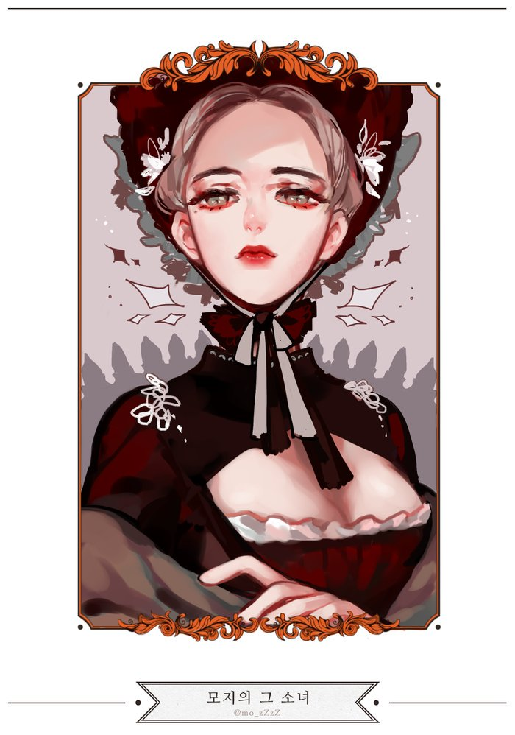


레이디: 우산을 들고 다니는 검은색 드레스의 여성,
무기인 우산, 우산을 총처럼 발사한다.
헤어스타일 및 머리장식
치마 아래 증기 백팩이 있어서 밑으로 증기 부스터 발사 공중에서는 우산을 펴서 글라이딩 가능
캐릭터 이미지
흰색 와이셔츠와 검은 드레스, 큰 장식이 없다.

Slide 7
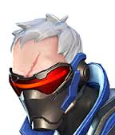
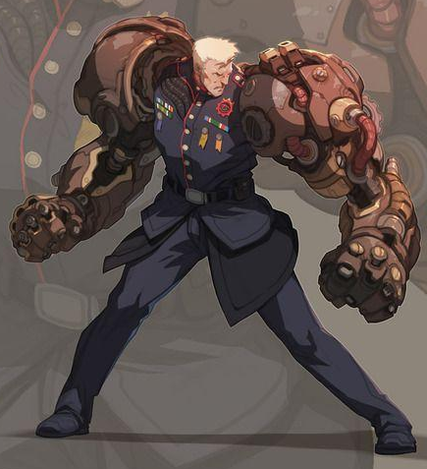
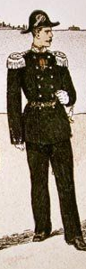
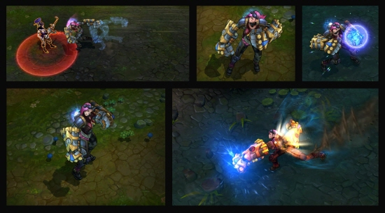
솔져: 강화된 기계팔을 가진 군인, 공격력이 매우 높은 캐릭터
머리스타일
19세기 영국 군복
기계팔 뒤에서 증기가 발사되며 날아간다.

Slide 8
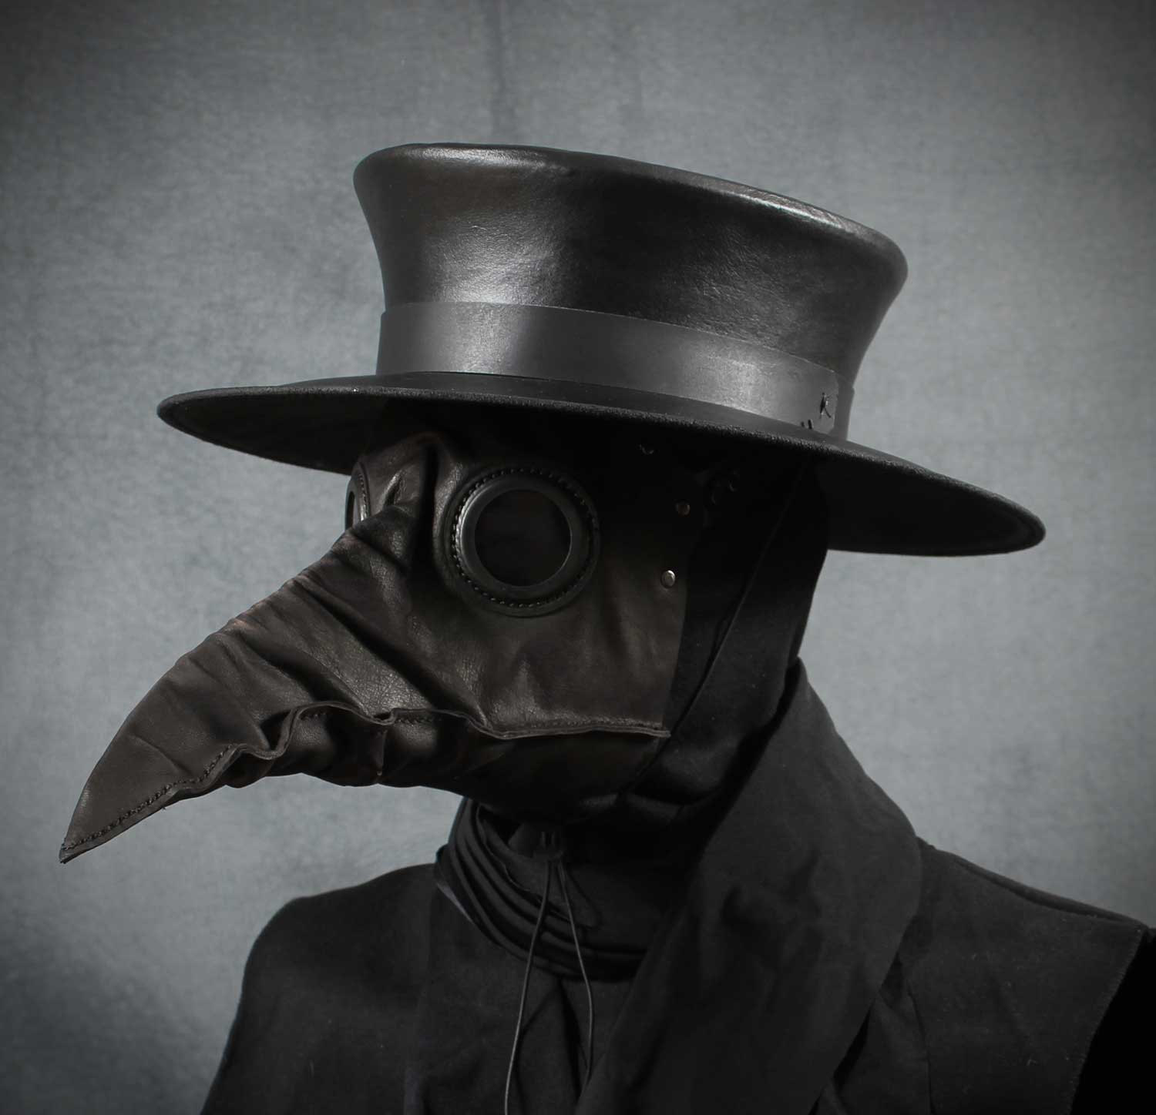
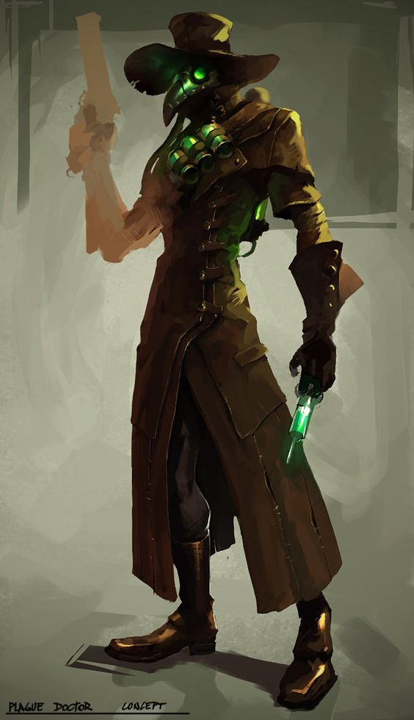
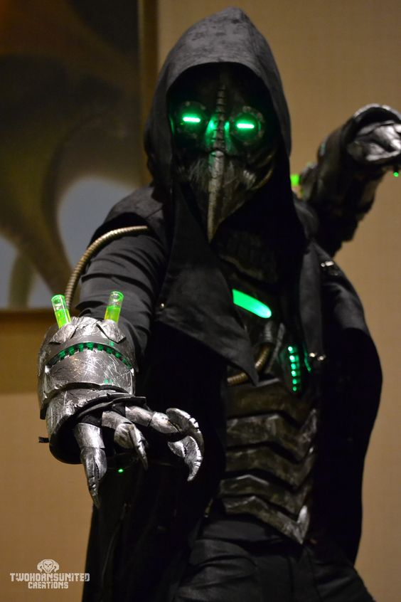
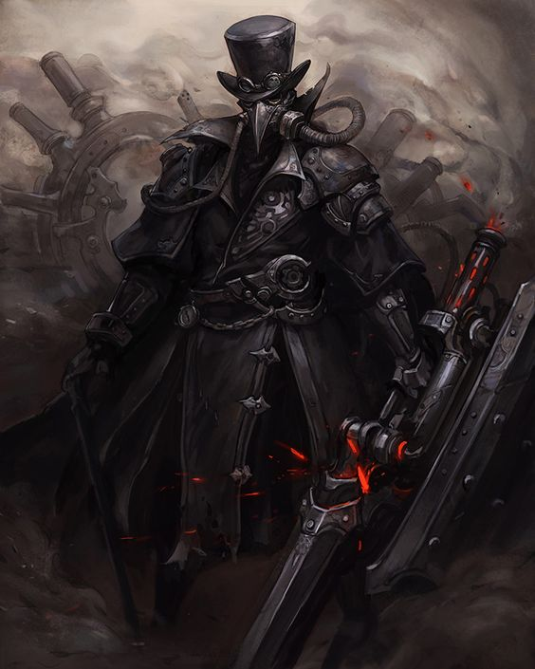
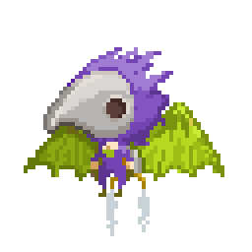
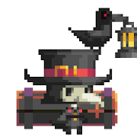
닥터(Doctor): 새 부리 모양의 가면과 양복을 쓴 괴인, 독가스를 이용한 공격을 한다.
두꺼운 코드를 입고 있다.
형광 녹색이 포인트
액체 같은걸 가지고 다닌다.
옷 안쪽에서 장비를 꺼낸다.
증기총을 쏘거나 부스터로 날아갈 때 주변에 독가스르 뿌린다.
얼굴 및 머리장식

Slide 9
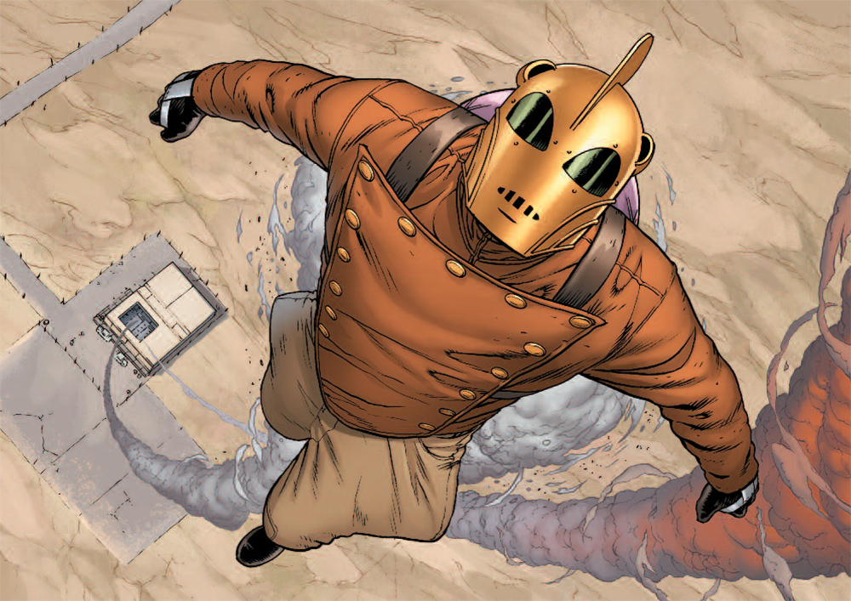
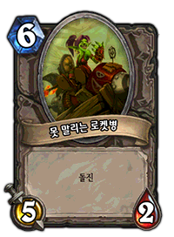
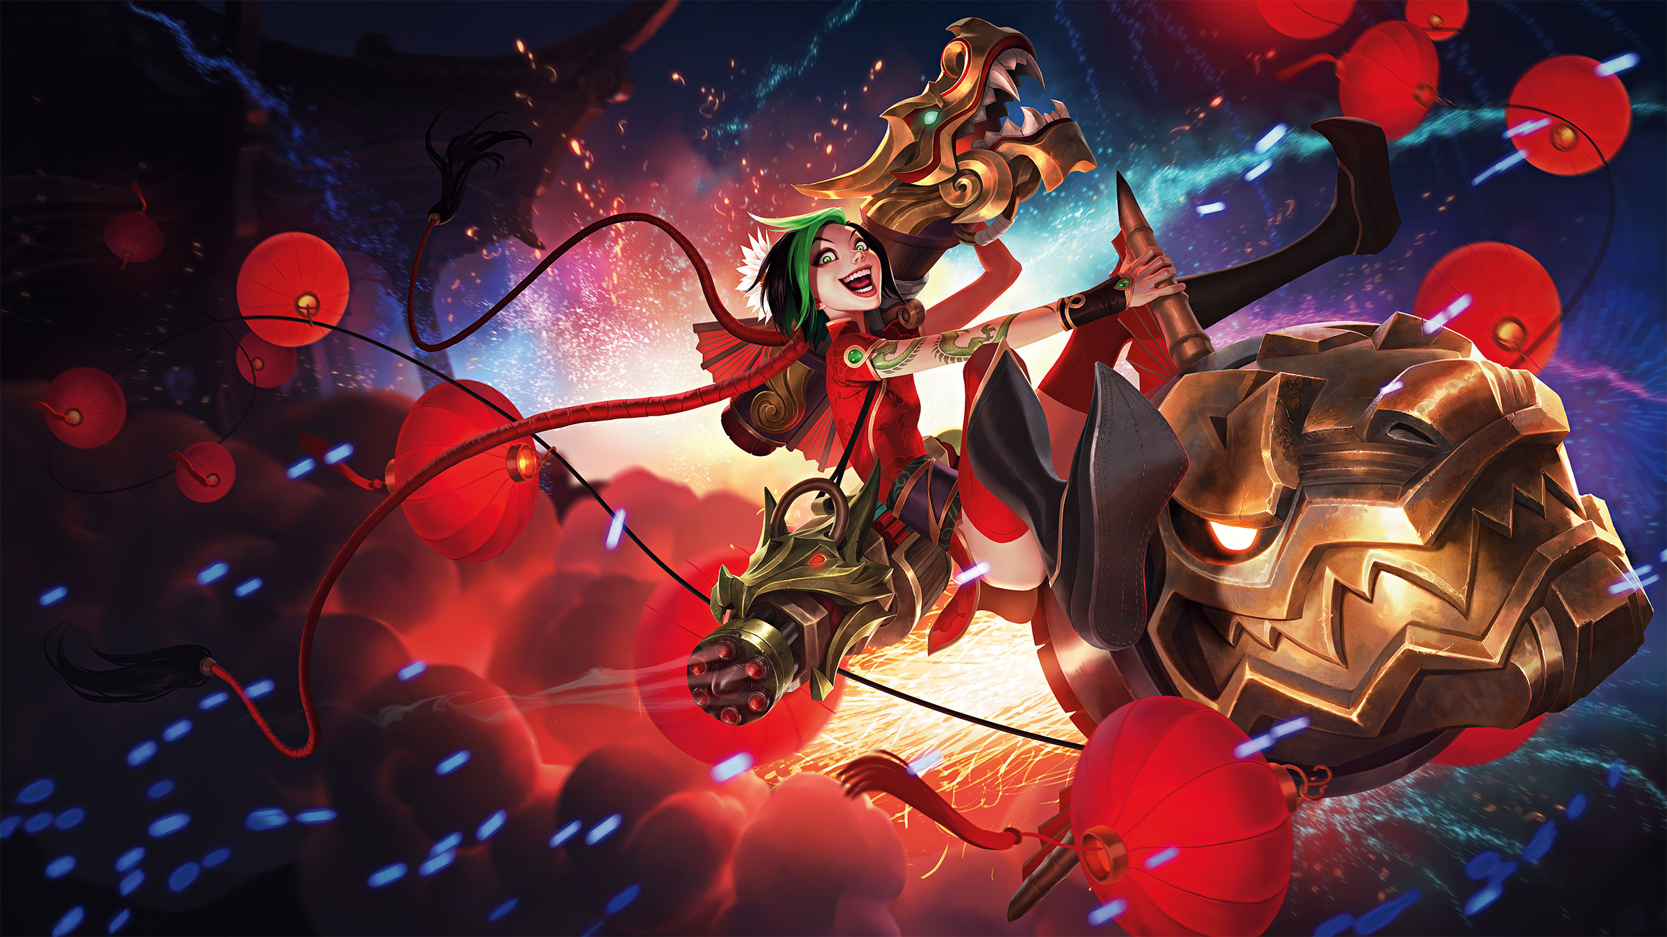
컨셉: 스팀펑크 + SF세계관, 전세계의 로켓을 타고 다니는 괴짜들이 모여서 콜로세움에서 대결을 펼친다!
톤: 전체적으로 코믹하고 밝은 만화책 분위기
장르: 2~4명까지 가능한 대전게임 방식(기본은 2명까지, AI 혹은 온라인 서버가 되면 4명까지)
게임방식: 상대방에게 부딪혀서 데미지를 주고 끝까지 살아남은 사람이 이긴다.

Slide 10
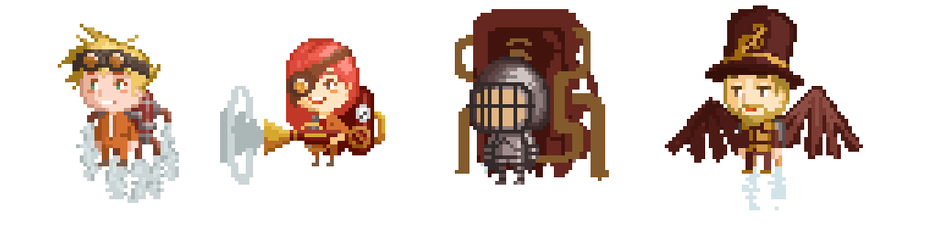

Slide 11
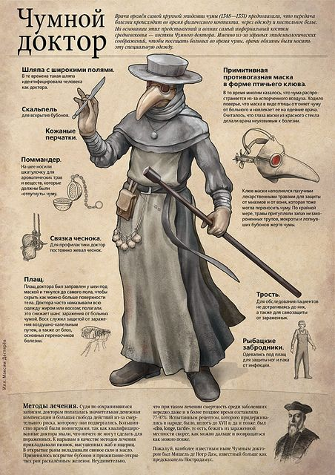

Slide 12
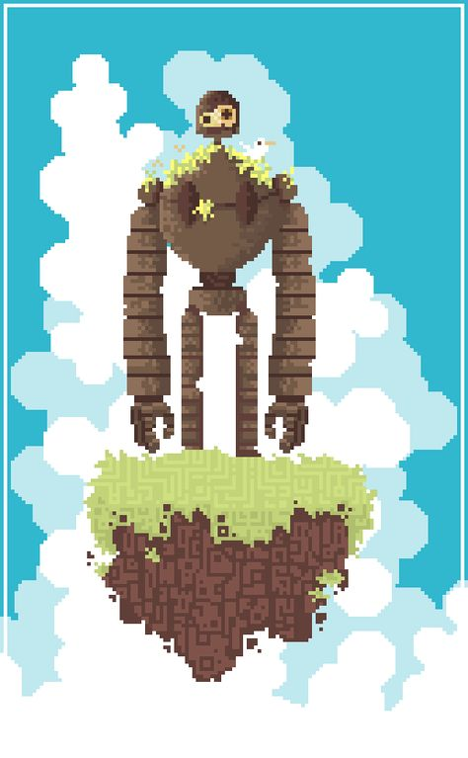

Slide 13
캐릭터 종류 : 캐릭터 숫자는 개발 상황을 보고 숫자를 조절(최소 2, 최대 4)
캐릭터 특징들은 초기단계라 변경 가능성 존재
로켓티어(Rocketeer): 기본 캐릭터, 이 캐릭터를 베이스로 다른 캐릭터를 만든다.
특수기술(Z+X): 기본 부스터공격 강화판, 보통 부스터의 2배 속도로 날아간다.
엔지니어(Engineer): 하트(체력)이 다른 캐릭터보다 낮다. 다양한 보조 기능이 많다.
특수기술(Z+X): 캐릭터 앞으로 부채꼴 모양의 충격파를 발사해 적을 밀어내고 데미지를 준다
회피: 회피하며 몇초뒤 폭발하는 폭탄 3개를 주변에 설치한다.
헤비(Heavy): 하트(체력)가 다른 캐릭터 보다 많고 느리다. 회피 대신 반격을 한다.
특수기술(Z+X): 부스터로 날아가서 착지한 지점 주변에 폭발해서 범위피해를 준다.
반격: 일정시간 동안 무적이 되고 이 무적시간 동안 적에게 피격되면 역으로 데미지를 준다.
파일럿(Pilot): 부스터로 날아가는 도중에도 부스터를 써서 더 멀리 갈 수 있다. 다른 캐릭보다 빠르다.
특수기술(Z+X): 땅에 착지하지 않고 연료가 0이 될때까지 날아다닐 수 있다. 날아다니는 중 적과 부딪히면 데미지를 준다.

Slide 14
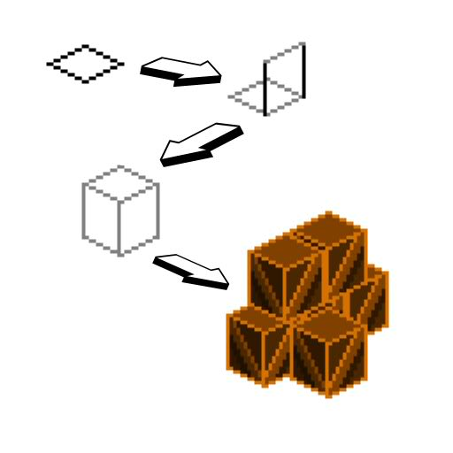
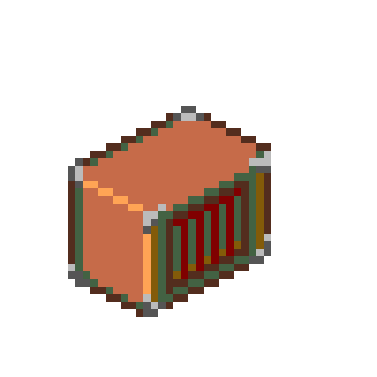
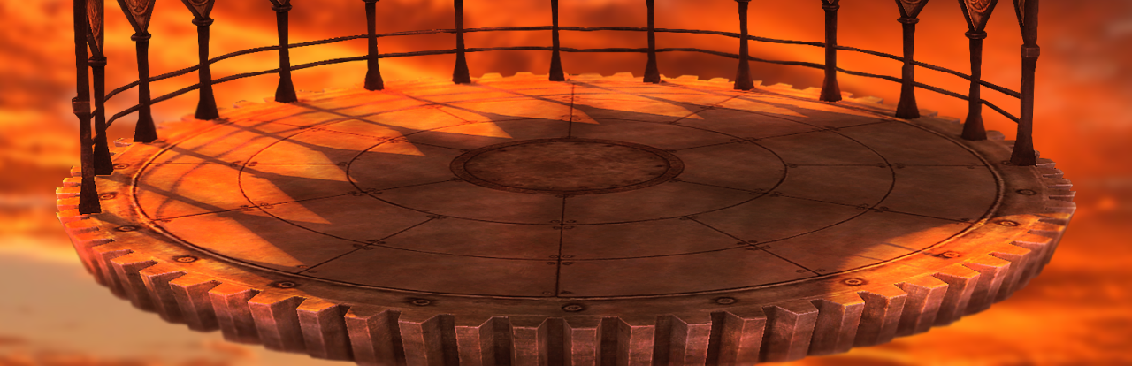
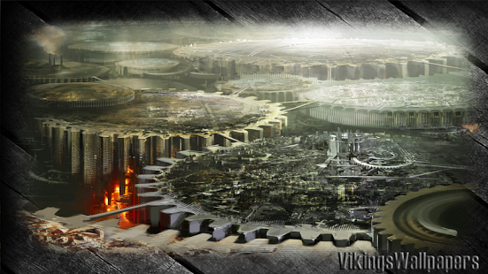

핵심 디테일: 톱니바퀴(중요),
맵(경기장) 세부
게임 중간중간에 나무박스가 나오고 이걸 부수면 아이템이 나올 계획입니다.
거대한 톱니바퀴 형태의 원형 콜로세움 위에서 싸운다는 컨셉
어둡고 음침하기보다는 밝은 축제분위기로, 색감은 그림 참고하지 마세요!
주변을 둘러싸고 있는 벽은 있어야합니다. 낙사가 없기 때문에, 관중석이나 무너진 벽 같은 거로 둘러주면 될듯
캐릭터가 잘 보이도록 디테일은 줄이고, 캐릭터들이 대비되도록 채도조절 필요,

Slide 15





캐릭터 세부 설정 1
핵심 디테일: 고글, 가죽자켓, 로켓백팩
로켓티어(Rocketeer): 로켓을 사랑하는 소년 컨셉, 엔지니어 컨셉은 여자 캐릭터에게 넘겨주는 것으로
캐릭터 느낌이 좋습니다. 이름이랑 컨셉만 조금 바꿔서 가져가겠습니다.
안전모는 너무 현대적인 느낌, 고글로 대체해주세요
스팀펑크가 컨셉이기 때문에 모든 로켓은
증기가 뿜어져 나오는 이펙트로

Slide 16



캐릭터 세부 설정 2
핵심 디테일: 긴 머리, 탱크탑, 증기발사 총
엔지니어(Engineer): 명랑 쾌활한 소녀 과학자 컨셉
스킬 중에 발사하는 것이 있기 때문에 등에 증기 백팩과 파이프로 연결된 대포를 가지고 다닙니다. 앞에 있는 적에게 쏘면 적이 밀려나가고 총을 밑으로 쏴서 부스터처럼 날아간다는 컨셉,
여성이라는것을 강조할 수 있는 디테일이 있었으면 좋겠습니다.
긴 머리라거나 가슴이 상대적으로 크다거나, 도트로는 여성 캐릭터 표현이 힘들어서;;

Slide 17





캐릭터 세부 설정 3
핵심 디테일: 판금갑옷, 거대한 로켓, 투구
헤비(Heavy): 두꺼운 갑옷을 입은 군인 컨셉, 탱커 같은 느낌이기 때문에 육중하고 두꺼운 갑옷착용
무겁다는 인상을 주기 위해 로켓은 다른 캐릭터들보다 확실히 큰, 가장 큰, 거대한 로켓을 등에 메는걸로
판금으로 회색 + 짙은 갈색 컬러링

Slide 18






캐릭터 세부 설정 4
핵심 디테일: 실크햇, 날개, 황동(금색계열) 보호대
파일럿(Pilot): 귀족 발명가 느낌, 다른 캐릭터들보다 세련되고 고급스럽게, 다른 캐릭터보다 더 멀리 날아다닌다는 컨셉이기 때문에 날개를 장착
여러장이 겹친 가죽날개 컨셉으로 걸을때는 접혔다가 날때 펼쳐지도록,
가죽과 황동으로 갈색 + 황금색 컬러링
얼굴은 실크 햇을 쓰고 있는 영국 신사느낌
날개 뒤에 로켓이 달려있는 것으로 로켓을 사용해서 추진력을 얻는다.

Slide 19



